Slide 1
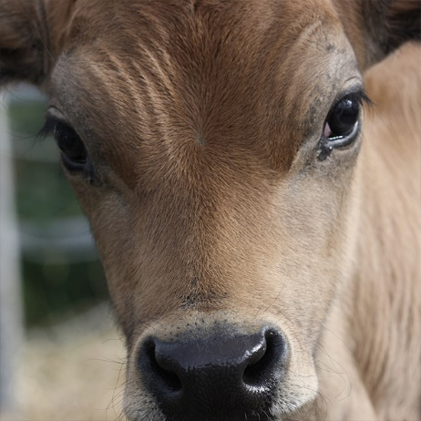
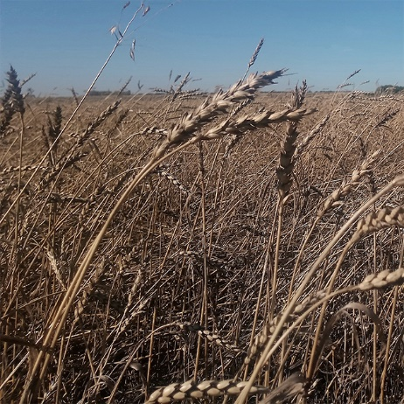
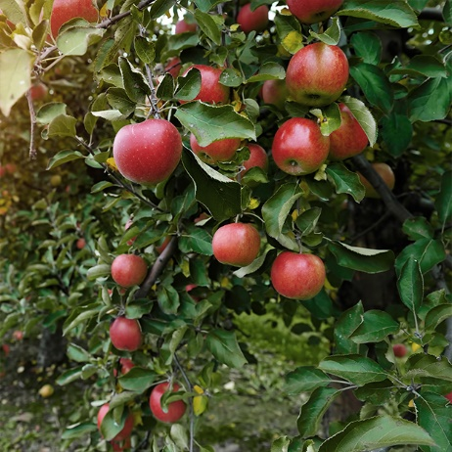
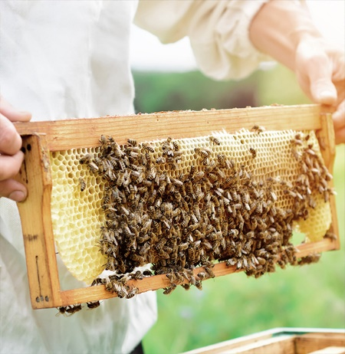
NAUJOSIOS EKOLOGIŠKŲ VIEŠOJO MAITINIMO ĮSTAIGŲ SERTIFIKAVIMO TAISYKLĖS
^{VšĮ „Ekoagros“} | ^{Kaunas} | ^{Reda Butkevičiūtė} | ²⁰²¹⁻⁰⁴⁻⁰⁶

Slide 2
NAUJOSIOS EKOLOGIŠKŲ VIEŠOJO MAITINIMO ĮSTAIGŲ SERTIFIKAVIMO TAISYKLĖS
LR žemės ūkio ministro 2020 m. gruodžio 11 d. įsakymu Nr. 3D-854 buvo patvirtintas Maisto tvarkymo subjektų veiklos sertifikavimo ir viešojo maitinimo veiklos ekologiškumo ženklo suteikimo tvarkos aprašas.
Aprašas įsigalioja 2021 m. gegužės 1 d.

Slide 3
GEROJI UŽSIENIO PATIRTIS

Slide 4
DANIJOJE VIEŠASIS MAITINIMAS SERTIFIKUOJAMAS JAU 10 METŲ
2x
11x

Slide 5
DANIJOJE VIEŠASIS MAITINIMAS SERTIFIKUOJAMAS JAU 10 METŲ
2020 metais Danijoje atlikta apklausa parodė, kad:
100 proc. apklaustųjų atpažino šalyje naudojamą ekologiškų produktų ženklinimo logotipą,
80 proc. – perka ir naudoja ekologiškus produktus,
50 proc. – ekologišku produktus perką kiekvieną savaitę.

Slide 6
2015-2020 m. VšĮ „Ekoagros“ sertifikuotos viešojo maitinimo įmonės
2015 – 2019 m. laikotarpiu VšĮ Ekoagros vidutiniškai per metus buvo sertifikuotos 4 – 5 viešojo maitinimo įstaigos;
dažniausia sertifikavimo priežastis – viešųjų pirkimų sąlygos, pagal kurias tiekėjas privalo pateikti ir Ekologiškų patiekalų meniu bei galiojant patvirtinamąjį dokumentą;
pagaminamų ekologiškų patiekalų kiekis svyruoja nuo 5 iki 50 kg per metus;
gaminami patys paprasčiausi patiekalai – pieniškos košės, pieniškos/daržovių sriubos, salotos, arbatos, sultys.

Slide 7
Esamos ŽŪM Ekologiškų maisto produktų tvarkybos maitinimo įmonėse taisyklės
Šiuo metu galiojančiose ŽŪM Ekologiškų Maisto Produktų Tvarkybos Maitinimo Įmonėse Taisyklėse:
pareiškėjas patiekalą gali vadinti ekologišku tik jei jame yra ne mažiau kaip 95 % ekologiškų žaliavų;
ekologiškų ir įprastinių žaliavų atskyrimas sandėliavimo bei gamybos metu;
darbinių paviršių valymas kas kart keičiantis ekologiškų ir įprastinių patiekalų gamybai ir visų gamybinių, valymo, realizavimo darbų registravimas numatytų formų žurnaluose;
galiojančios taisyklės sunkiai įgyvendinamos praktikoje, todėl sertifikuotis ryžtasi tik įmonės dalyvaujančios viešuosiuose pirkimuose.

Slide 8
NAUJOSIOS EKOLOGIŠKŲ VIEŠOJO MAITINIMO ĮSTAIGŲ SERTIFIKAVIMO TAISYKLĖS
Supaprastintų viešojo maitinimo įstaigų sertifikavimo taisyklių tikslas:
didintų besisertifikuojančių įmonių išskirtinumą rinkoje;
galėtų būtų esminis proveržis skatinantis visuomenę pažinti ir vartoti ekologiškus produktus;
skatintų vystytis trumpąsias grandines ir ūkininkus auginti ir tiekti daugiau ekologiškos produkcijos viešajam maitinimui;
taisyklės lengvai įgyvendinamos.

Slide 9
NAUJOSIOS EKOLOGIŠKŲ VIEŠOJO MAITINIMO ĮSTAIGŲ SERTIFIKAVIMO TAISYKLĖS
nesudėtinga įsidiegti ir administruoti – esminis palengvinimas norinčioms sertifikuotis viešojo maitinimo įstaigoms;
taisyklės paremtos ekologiškumo procentu, išreikštu ekologiškų žaliavų procentiniu kiekiu nuo bendro visų įsigyjamų žaliavų kiekio.
pagal šį procentą įmonėms būtų suteikiamas vienas iš viešojo maitinimo standarto logotipų: auksinis, sidabrinis arba bronzinis, atitinkamai įmonėje naudojant: nuo 90-100%, 60-90% ir 30-60% ekologiškų žaliavų nuo bendro žaliavų kiekio.
įmonės gali turėti išskirtinumą rinkoje turėdamos bent 30% ekologiškų žaliavų.

Slide 10
KAIP APSKAIČIUOTI EKOLOGIŠKUMO PROCENTĄ?
Ekologiškumo procentas – tai priimamų ekologiškų žaliavų procentinė dalis, apskaičiuojama suma eurais (su PVM) arba produkto mase (neto) nuo
visų įstaigos įsigyjamų ar iš savo vykdomos ūkininkavimo veiklos gaunamų žaliavų sumos arba masės.
This Photo by Unknown Author is licensed under CC BY

Slide 11
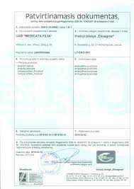
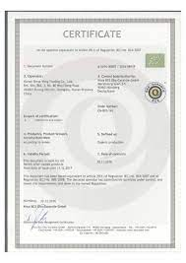
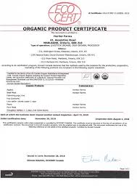
KOKIE REIKALAVIMAI TAIKOMI ŽALIAVŲ TIEKĖJAMS?
Tiek ekologiškos žaliavos tiekėjas, tiek žaliavos turi būti sertifikuotos ir atitikti reglamento (EB) Nr. 834/2007 ir reglamento (EB) Nr. 889/2008 reikalavimus, turėti tai patvirtinantį dokumentą.

Slide 12
Patvirtinamasis
dokumentas (Nr. 834/2007 29 str. 1, 2)
Ūkio subjekto (tiekėjo) pavadinimas
Produkto pavadinimas
Tiekėjo įvertinimas dėl ekologiškų žaliavų/produktų tiekimo
https://www.ekoagros.lt/lt/certificates
Ekologiškas produktas –nuoroda į ekologiškumą
Patvirtinamojo dokumento galiojimo data

Slide 13
SERTIFIKAVIMUI REIKALINGI DOKUMENTAI
Prašymas ir anketa;
Laisvos formos aprašas:
kuriame būtų nurodyta kokių bus imtasi priemonių, kad būtų užtikrintas nuostatų dėl suteikto ekologiškumo ženklo laikymasis;
kokių korekcinių veiksmų bus imtasi jei suteikto ekologiškumo ženklo procentuotės nebus laikomasi;
nurodyti numatomas naudoti ekologiškas žaliavas ir jų patvirtinamųjų dokumentų kopijas.
Praėjusio ketvirčio ekologiškumo procento apskaičiavimas.

Slide 14
PATIKRINIMŲ SKAIČIUS PER METUS, SERTIFIKAVIMO MOKESTIS
Kontrolė:
atliekama ne rečiau kaip kartą per metus veiklos vykdymo vietoje,
kiekvienas maitinimo įstaigos padalinys skaitomas kaip atskiras ūkio subjektas.
Mokesčiai:
vienkartinis dokumentų registracijos mokestis 17,52 Eur su PVM,
metinis viešojo maitinimo veiklos sertifikavimo mokestis, priklausomai nuo įmonės dydžio, yra nuo 180,58 iki 234,67 Eur su PVM.

Slide 15
KOKIOS GALI BŪTI TAIKOMOS NEATITIKTYS
Nustačius neatitikimus, ekologiškumo ženklas gali būti mažinamas.
Jei nustatoma, kad realus apskaičiuotas ekologiškumo procentas nesiekia 30 proc. – patvirtinamasis dokumentas (sertifikatas) stabdomas;
Per metus nustačius du piktnaudžiavimo atvejus kai patvirtinamasis dokumentas arba ekologiškumo ženklas naudojami klaidinančiu būdu – patvirtinamasis dokumentas naikinamas be teisės teikti prašymą naujam sertifikavimui 12 mėn.

Slide 16
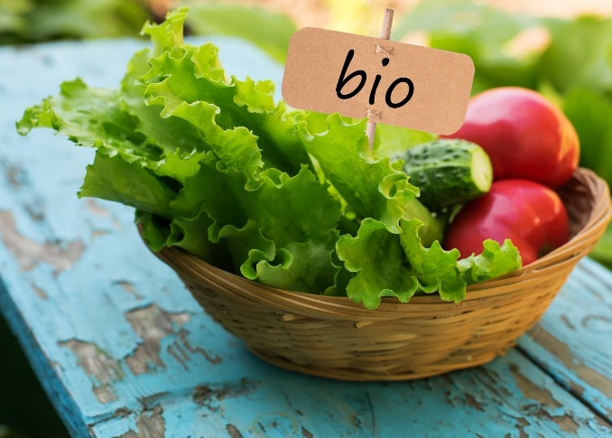
Darnaus eko viešojo maitinimo nauda
Vartotojai, kuriems yra svarbi aplinka, gyvūnų gerovė, teikia pirmenybę ekologiškam viešajam maitinimui, todėl ir maitinimo įmonę renkasi atsižvelgdami į šį kriterijų.
Prisidedant prie kontrolės sistemos didės vartotojų pasitikėjimas ekologiškumo termino naudojimu, kontrole ir ekologiškų produktų nauda.
Sertifikavimas vartotojams suteiks tikrumo, kad ekologinės taisyklės yra taikomos kiekvienai kontroliuojamai maitinimo įmonei, o kontroliuojamiems ūkio subjektams užtikrins sąžiningą konkurenciją.

Slide 17
AČIŪ UŽ DĖMESĮ!

